Slide 2
3. Confirmación Total del Pedido

Slide 3
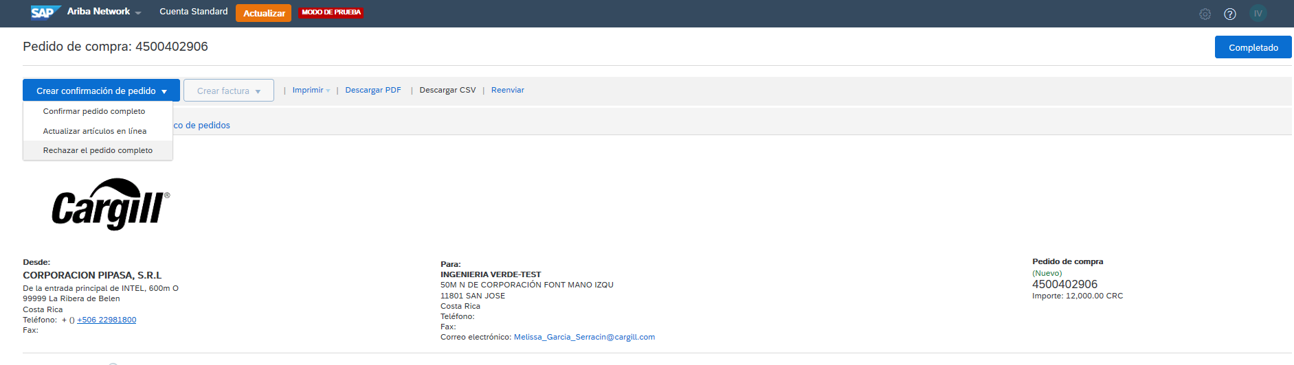
Confirmando el Pedido Completo
Usted visualizará el pedido realizado por Cargill, para confirmar el pedido de click en Crear confirmación del pedido y luego click en Confirmar pedido compleo.
Utilice esta opción cuando vaya a entregar todas las líneas en la misma fecha.
Para proveedores de Ingredientes y Empaques de Costa Rica confirme Completo con la primer fecha de entrega según lo planeado.

Slide 4
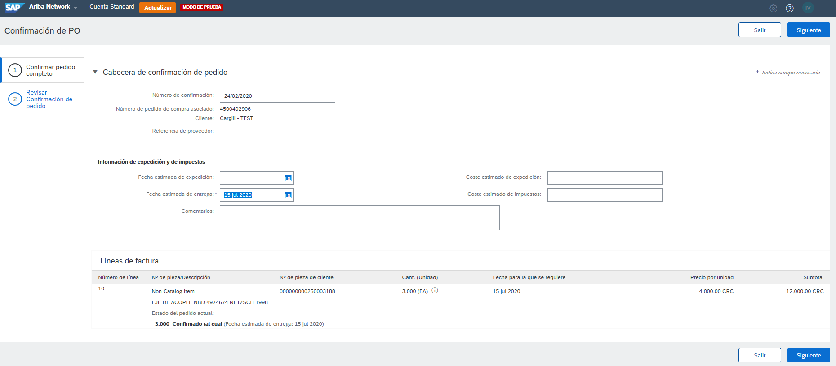
Confirmando el Pedido Completo
Complete el “Numero de Confirmación” con la fecha en el siguiente formato DD/MM/AAAA
Y complete la fecha estimada de entrega esta fecha aplicará para todas las líneas de la orden de compra.

Slide 5
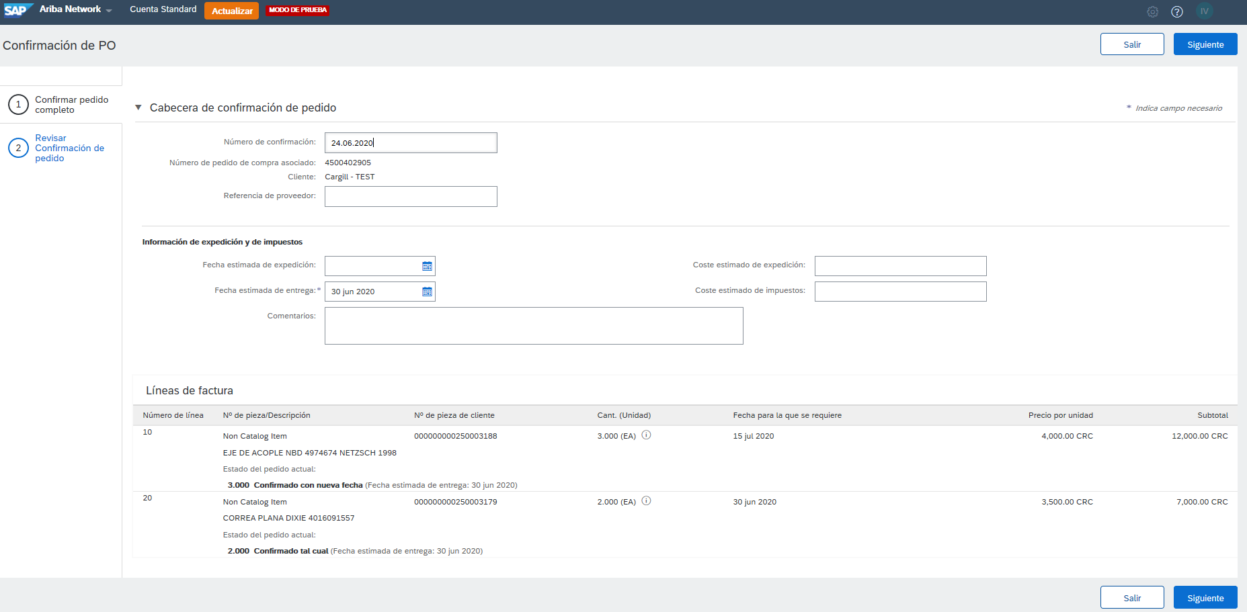
Confirmando el Pedido Completo
Complete el “Numero de Confirmación” con la fecha en el siguiente formato DD/MM/AAAA
Y complete la fecha estimada de entrega esta fecha aplicará para todas las líneas de la orden de compra. Ejemplo con más de una línea, clic en siguiente.

Slide 6
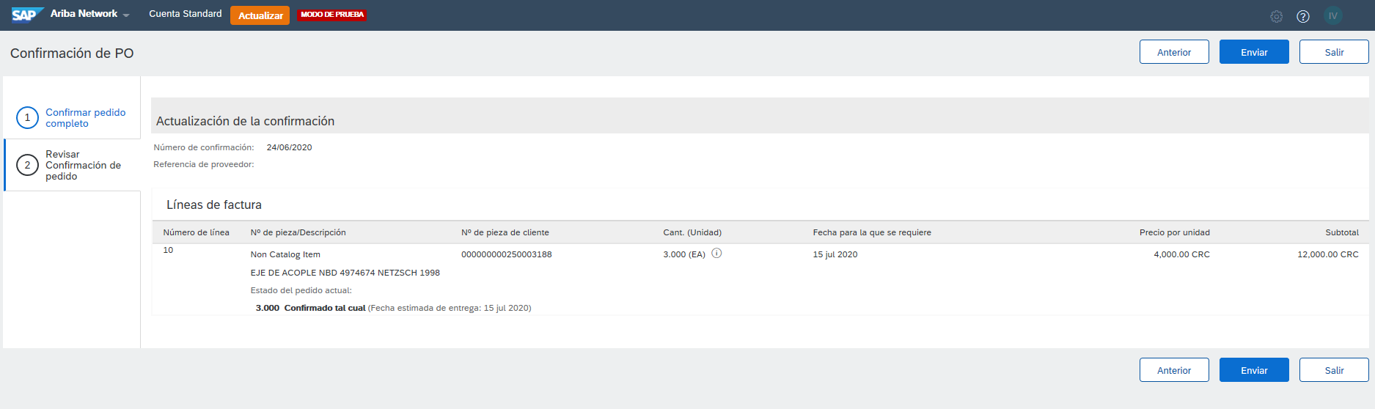
Confirmando el Pedido Completo
Revisión de Confirmación, de clic en Enviar

Slide 7
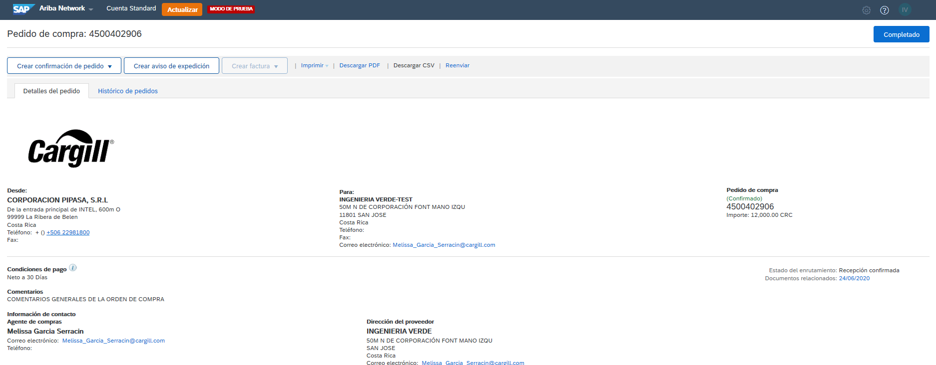
Confirmando el Pedido Completo
Descargue la orden en PDF y de clic en Completado

Slide 8
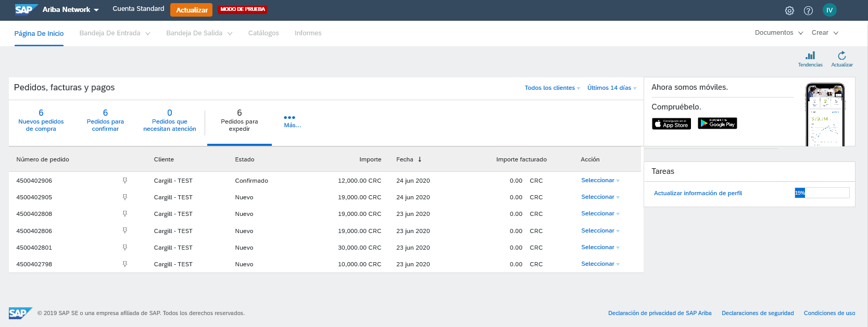
Confirmando el Pedido Completo
Vuelve a la pagina principal de Ariba

Slide 9
4. Confirmación Parcial del Pedido
O bien, Actualizar artículos en línea

Slide 10
Confirmando el Pedido Parcial
Usted visualizará el pedido realizado por Cargill, para confirmar el pedido de click en Crear confirmación del pedido y luego clic en Actualizar artículos en línea.
Utilice esta opción cuando vaya a entregar líneas en diferente fecha.

Slide 11
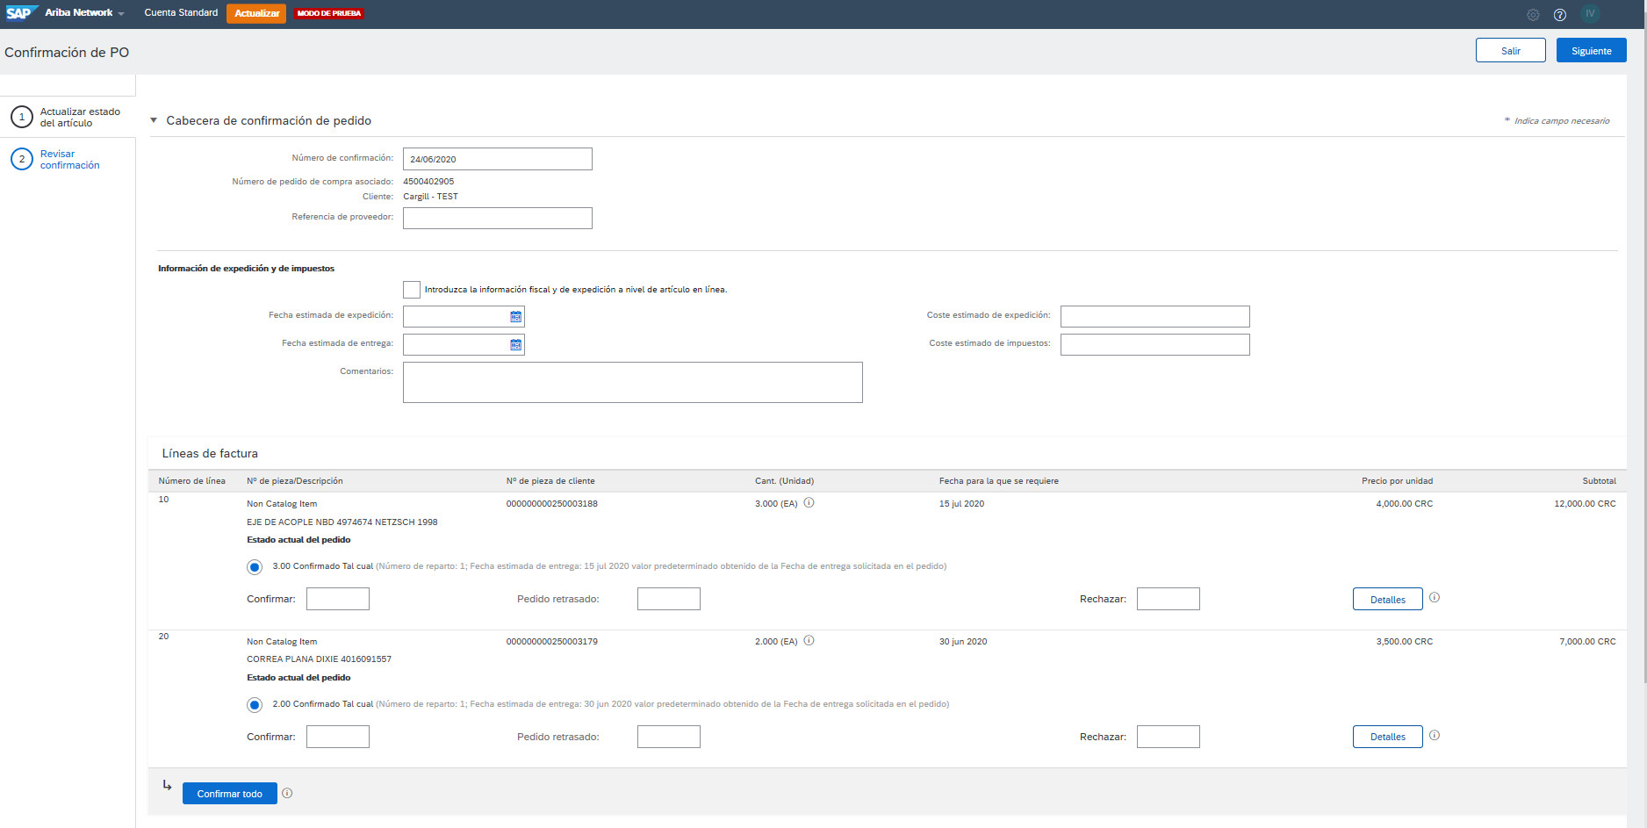
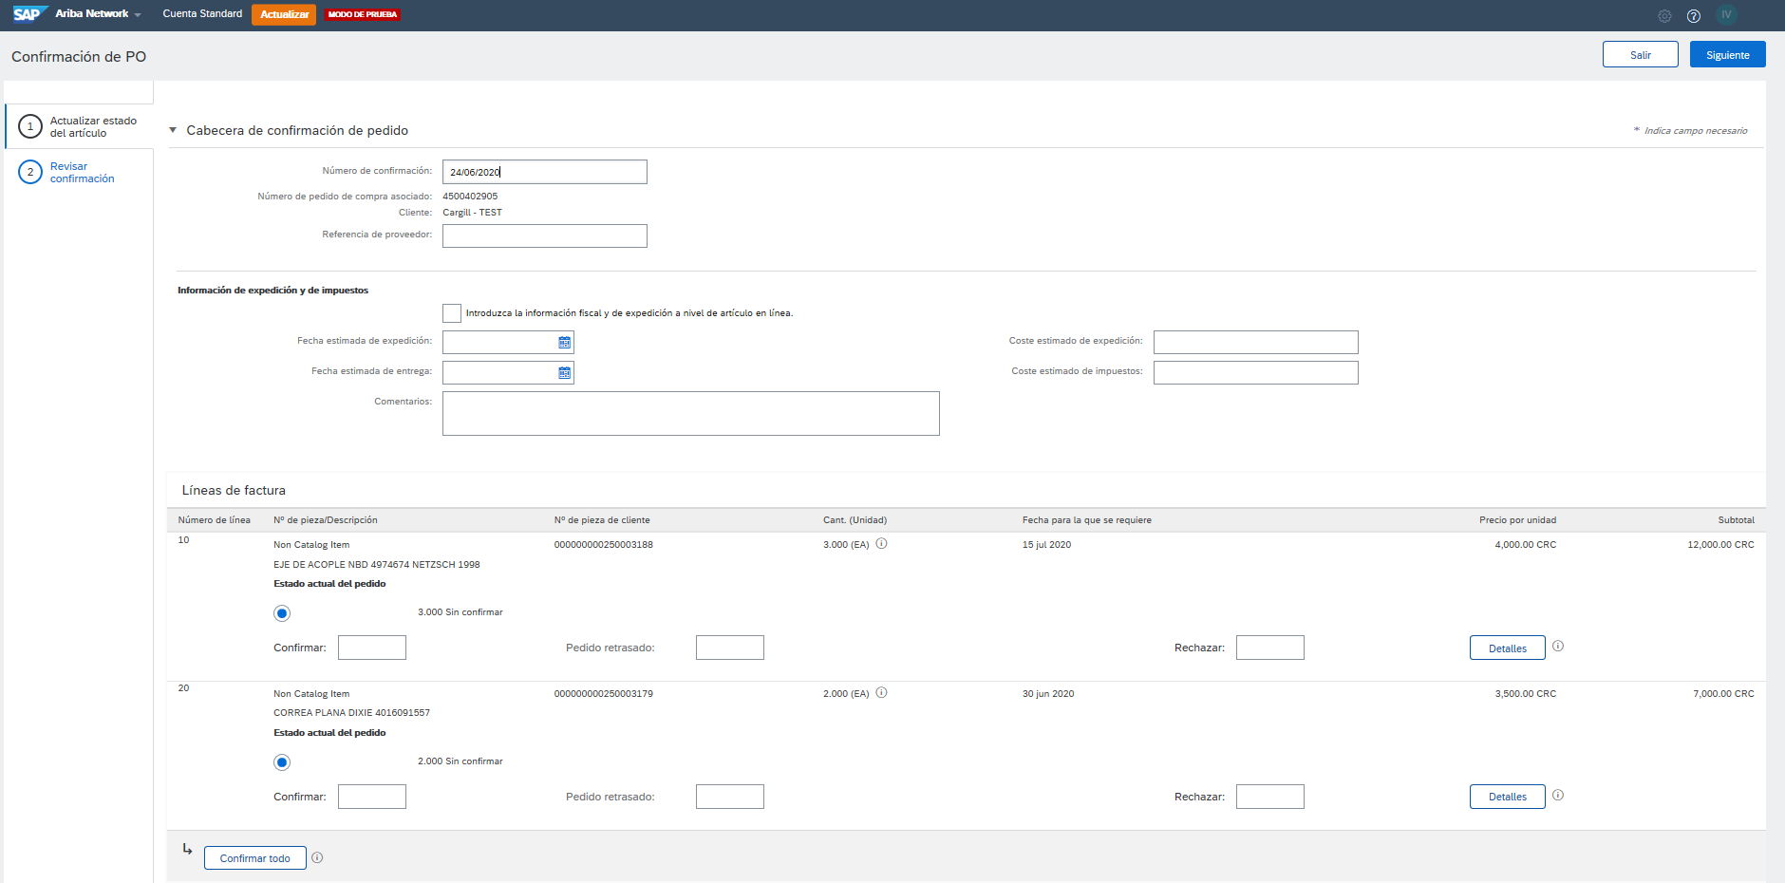
Confirmando el Pedido Parcial
Complete el “Numero de Confirmación” con la fecha en el siguiente formato DD/MM/AAAA
Si va a entregar todas las líneas en las fechas solicitadas y las líneas tiene diferente fecha de click en confirmar todo.

Slide 12

Confirmando el Pedido Parcial
Complete el “Numero de Confirmación” con la fecha en el siguiente formato DD/MM/AAAA
Si va a entregar todas las líneas en las fechas solicitadas y las líneas tiene diferente fecha de click en confirmar todo. Importante que vaya línea por línea.

Slide 13
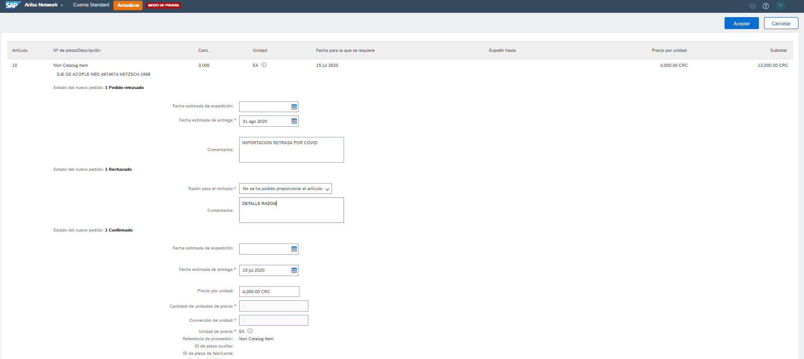
Confirmando el Pedido Parcial
Cuando haya cantidades retrasadas deberá confirmar la fecha y en caso de rechazo deberá justificar, luego de clic en Aceptar

Slide 14
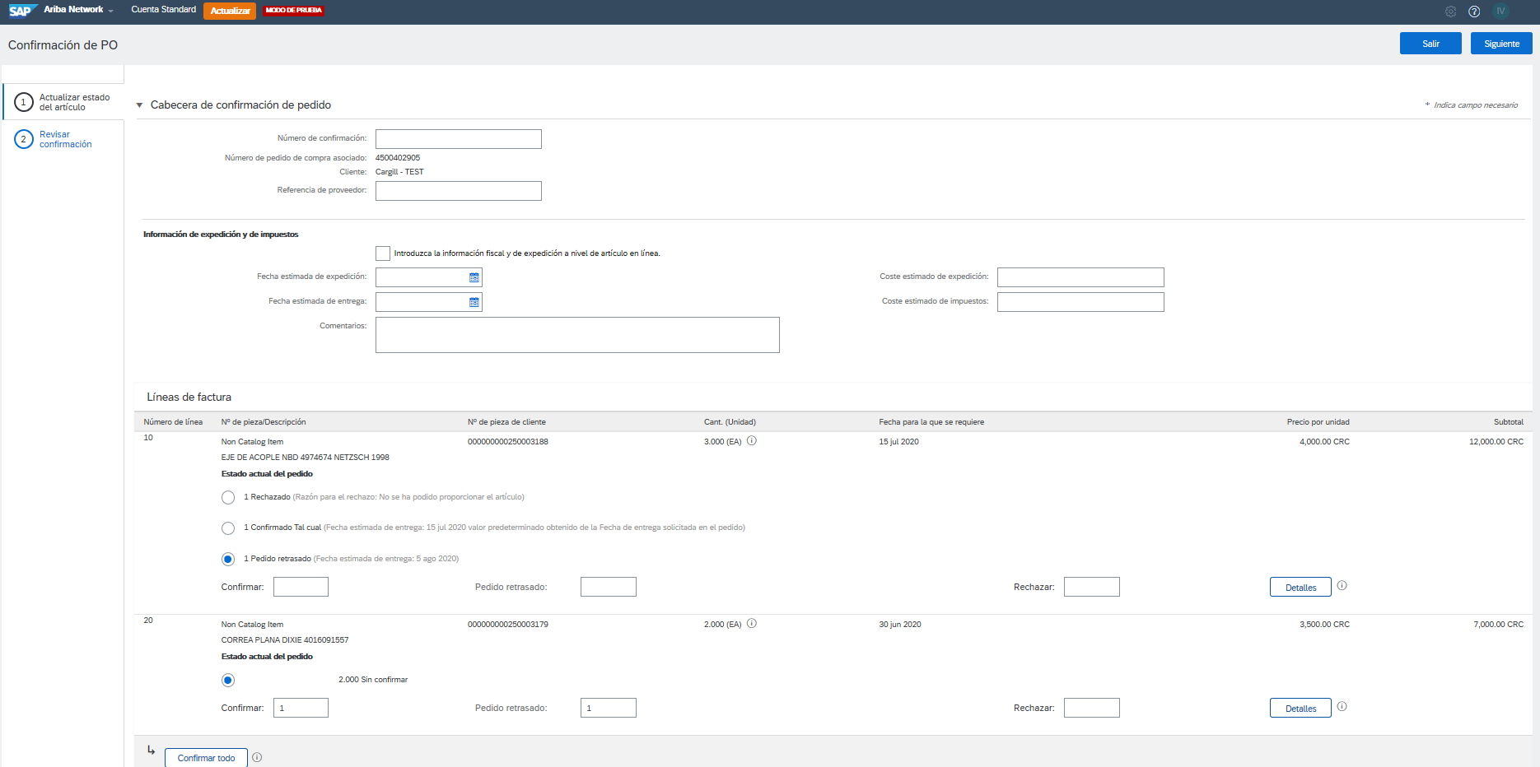
Confirmando el Pedido Parcial
Cuando haya cantidades retrasadas deberá confirmar la fecha y en caso de rechazo deberá justificar, luego de clic en Aceptar

Slide 15
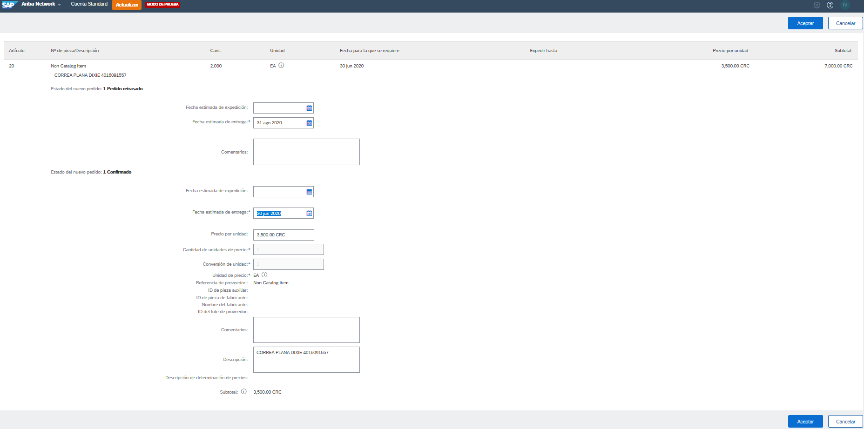
Confirmando el Pedido Parcial
Cuando haya cantidades retrasadas deberá confirmar la fecha y en caso de rechazo deberá justificar, luego de clic en Aceptar

Slide 16
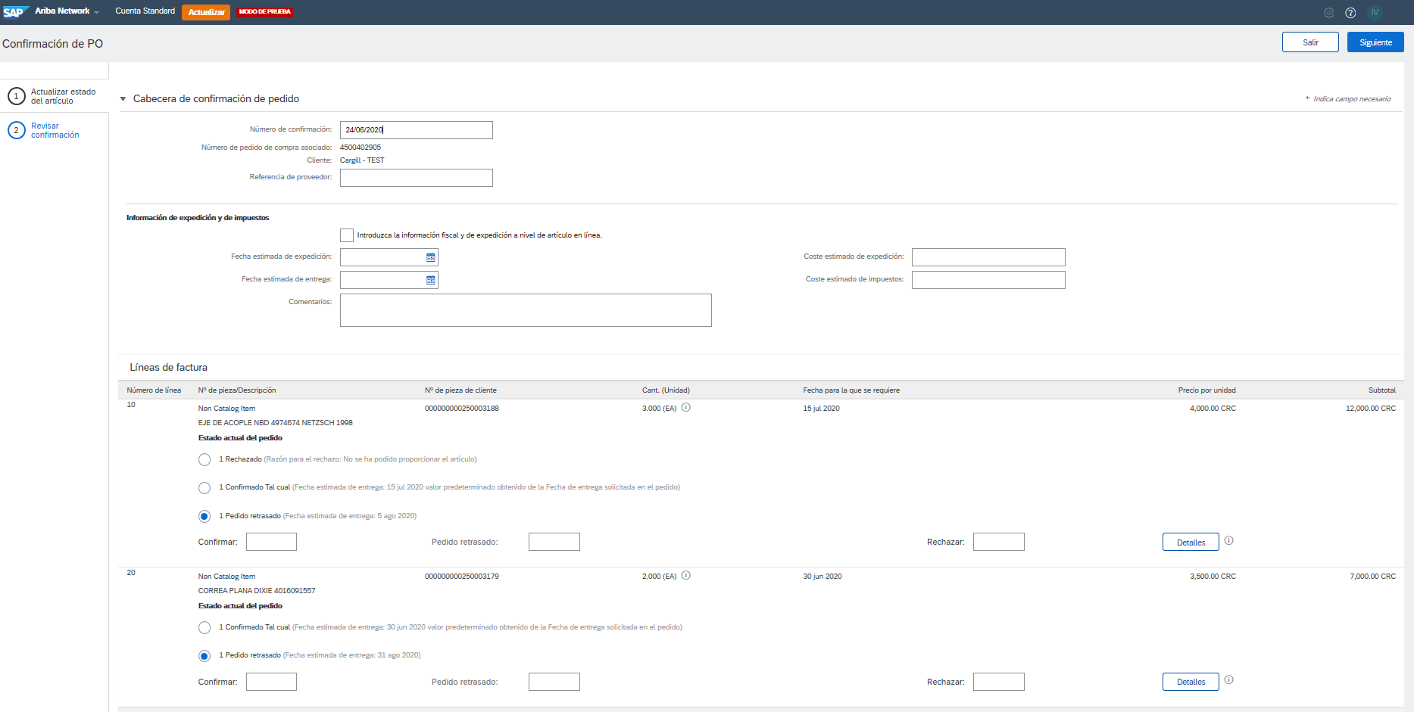
Confirmando el Pedido Parcial
Clic en siguiente

Slide 17
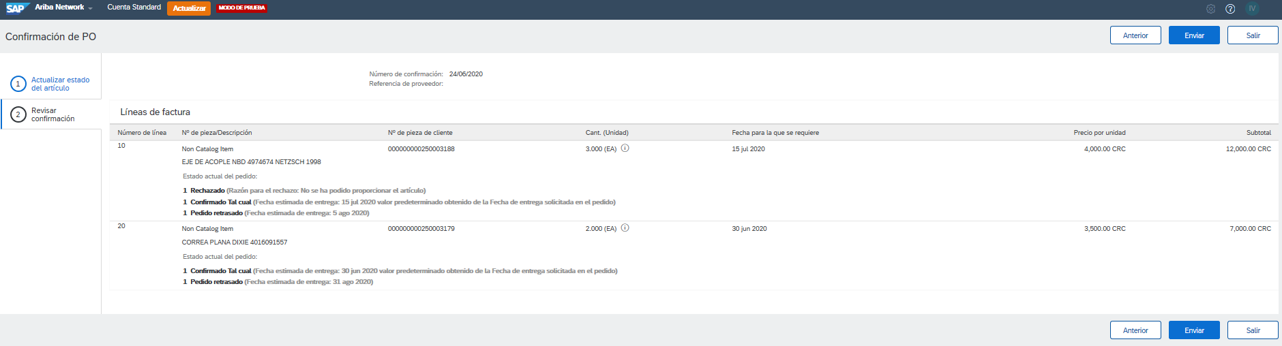
Confirmando el Pedido Parcial
Revisión de Confirmación, de clic en Enviar

Slide 18
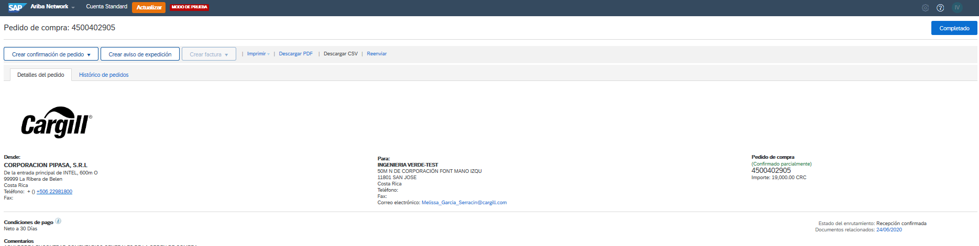
Confirmando el Pedido Parcial
Descargue la orden en PDF y de clic en Completado

Slide 19
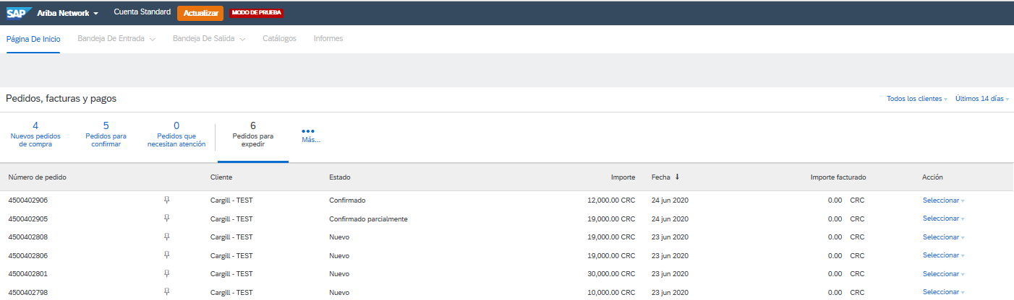
Confirmando el Pedido Parcial
Vuelve a la pagina principal de Ariba

